Slide 1

Translated from English to Swedish - www.onlinedoctranslator.com
Modul 2
Ledarskap och påverkansförmåga för att utveckla starka, positiva och rättvisa samhällen
Detta projekt har finansierats med stöd från Europeiska kommissionen. Denna publikation [kommunikation] återspeglar endast författarens åsikter, och kommissionen kan inte hållas ansvarig för någon användning som kan göras av informationen i den 2019-1-SE01-KA204-060535

Slide 2
Välkommen till
Modul 2 i Migrant Community Mediation Course
I detta lär du dig:
Vad är Samhällsledarskap? Kännetecken för stora ledare i samband med invandrargemenskaper.
Vad är Advokatförmåga?
Vad är a stark, positiv och rättvis gemenskap? Och varför skulle vi alla vilja bo i ett?
Hur leda och förespråka mot starka, positiva, rättvisa samhällen?
Hur prata med olika grupper (tips om att övervinna språkbarriärer, öva på ett inkluderande förhållningssätt)

Slide 3
Vad är
Samhällsledarskap?
Kännetecken för stora ledare i samband med invandrargemenskaper

Slide 4
Vad är gemenskap?
Låt oss utöka vår definition från modul 1!
Den vanligaste användningen av ordet "gemenskap" är en grupp som delar en geografisk ort och har gemensamma intressen för den ortens kvalitet och möjligheter. Det kan också betyda en grupp människor som har en gemensam uppsättning värderingar och intressen.

Slide 5
En gemenskap - delad uppsättning värderingar och intressen
En uppsättning gemensamma värderingar och intressen kan skapas av:
sysselsättning, till exempel yrkesföreningar, fackföreningar, informella praktikgemenskaper
delad religiös tro
personer med samma etniska bakgrund
personer av samma kön och/eller sexualitet
intresse för fritidsaktiviteter: sport, musik
strävan efter specifika orsaker, t.ex. klimatförändringar
barns rättigheter och jämställdhet

Slide 6
Det sätt på vilket en gemenskap är organiserad för att skydda sina egna intressen kan ses som ett system
Förstå gemenskapen
En gemenskap kan förstås på flera sätt:
Som ett skyddssystem
När det gäller intressen
Kraftmässigt
1
2
3
Av dessa skäl är förståelse av gemenskap ur olika perspektiv en viktig del av hållbar problemlösning och fastställande av agenda.

Slide 7
Förståelse Emedkänsla: Varför den Matters i Local Sammanhang
När individer har empati uppvisar de ofta prosociala beteenden. Till exempel har UNESCOs Mahatma Gandhi Institute of Education for Peace and Sustainable Development genomfört forskning och forskningsöversikter som visar att empati är avgörande under fredsförhandlingar, eftersom neurovetenskap visar att empati kan "öka social förståelse, minska sociala konflikter, begränsa aggression, öka medkänsla och omtänksam, minska fördomar, öka känslomässig kompetens och motivera prosocialt beteende” (Feshbach & Feshbach, 2009 i Kidd, 2015).
Callmänhet utveckling handlar ytterst om att möjliggöra en positiv känsla av samhörighet hos en person som kan påvisas genom verklig "empati i handling" via socialt stöd.*
*KÄLLA: M. Kate Berardi, Annie M. White, Dana Winters, Kaila Thorn, Mark Brennan & Pat Dolan (2020) Rebuilding communities with empathy, Local Development & Society, 1:1, 57-67, DOI: 10.1080/26883597.2020.179476

Slide 8

Djupt lyssnande är den typ av lyssnande som kan hjälpa till att lindra en annan persons lidande. Man kan kalla det medkännande lyssnande. Du lyssnar med bara ett syfte: att hjälpa honom eller henne att tömma sitt hjärta. ... Du lyssnar bara med medkänsla och hjälper honom att lida mindre.
- Nhat Hanh

Slide 9

Att ha empati mot alla sidor i medlingen
Försök att föreställa dig och svara på dessa frågor
Nya gemenskapsmedlemmar
Vilka är deras omständigheter?
Försök att förstå varför de kom till denna nya gemenskap. Hur hände det?
Vad tror du – hur kände de sig i olika skeden av sin process?
Hur skulle du känna dig?

Slide 10
Att ha empati mot alla sidor i medlingen
Försök att föreställa dig och svara på dessa frågor
Värdgemenskapernas medlemmar
Vilka är deras omständigheter?
Försök förstå vad deras rädsla kan vara. Hur utvecklades den rädslan?
Vad tror du – hur kände de sig i olika skeden av denna process?
Hur skulle du känna dig?

Slide 11
Att ha empati mot alla sidor i medlingen
Försök att föreställa dig och svara på dessa frågor
Individer, institutioner, arbetssökande, arbetsgivare...
Vilka är deras omständigheter?
Försök förstå vad deras problem kan vara. Hur utvecklades det problemet?
Vad tror du – vad känner de?
Hur skulle du känna dig?
Vad vill dom?

Slide 12
Bara en gång du gjorde alla ansträngningar för att förstå alla involverade i din medlingsprocess, när du väl har gjort det betraktade samhället, och när alla inblandade tar emot respekt, inklusive dig, medlingen kan bli framgångsrik!

Slide 13
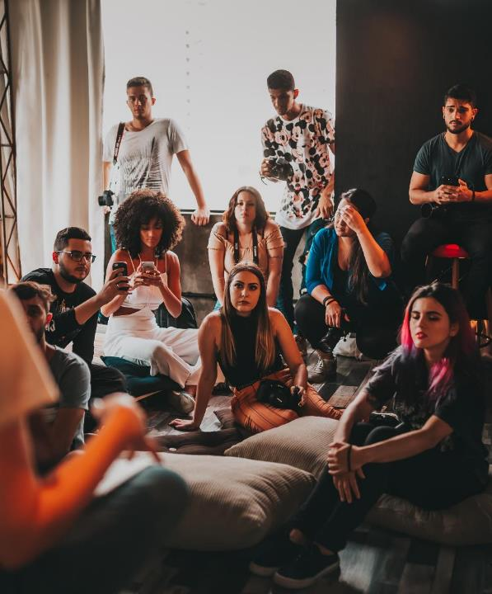
Att förstå hur en gemenskap uppfattar sig själv är en viktig del av att uppskatta en utvecklande kultur

Slide 14
Vad är aktivt medborgarskap?
Medborgare är medlemmar i en organiserad stat eller ett organiserat land
Medborgare deltar i det gemensamma livet i ett samhälle
Aktiva medborgare är de människor som tittar bortom dessa grundläggande juridiska skyldigheter och är vidare engagerad frivilligt i aktiviteter som på något sätt påverkar det offentliga livet i deras ort eller samhälle
INSPIRATION AV MIGRANTLEDARE
Inkluderande medborgarskap innebär att alla människor kan delta i beslutsprocesser och ställa andra till svars. Empowerment genom inkluderande medborgarskap på lokal nivå är viktigt för att främja människors mänskliga rättigheter och för hållbar utveckling, men kan också leda till att tidigare utestängda grupper, särskilt fattiga, kvinnor och flickor, och personer med funktionsnedsättning, blir mer delaktiga i politiska frågor. och beslutsprocesser på en bredare, eventuellt regional eller nationell nivå.

Slide 15

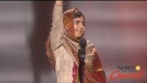
KOLLA PÅ:
Från en aktiv medborgare till att bli en samhällsledare
Lär dig hur Malala började sin kamp för flickor – från en utbildningsaktivist i Pakistan till den yngsta Nobels fredspristagare
LÄSA: https://www.malala.org/malalas-story?sc=header

Slide 16

Samhällsledarskap
Samhällsledarskap innebär att ha ansvar för samhällets välmående och förbättring
Är du en samhällsledare? Är du intresserad av att bli det?
INSPIRATION AV MIGRANTLEDARE
"När hela världen är tyst blir till och med en röst kraftfull." - Malala Yousafzai

Slide 17
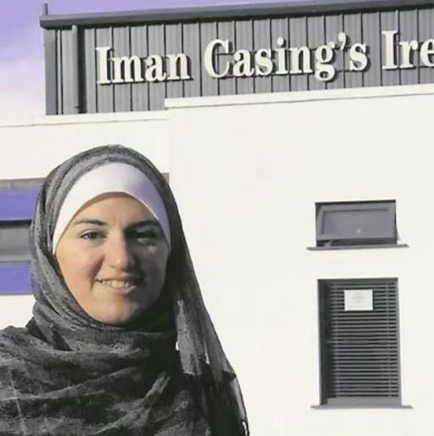
Manar Cherbatji, Ballyhaunis, Irland
Låt oss träffas:
Active Citizen and Migrant Community Champion
Jag engagerar mig i samhällsgrupper på grund av mina pojkar. Jag har varit engagerad i Familjens Resurscentrum, Kommunfullmäktige, Hjärtstartargruppen och Föräldraförbundet, både i riks- och gymnasieskolan.
Själv tycker jag att alla borde engagera sig för att... Det är för deras barn, det är för dem själva, det är för Ballyhaunis, och det är för irländare att förstå kulturen hos olika nationaliteter
Källa: Livet i Ballyhaunis, Irlands mest kulturellt mångfaldiga stad (irishexaminer.com

Slide 18
SJÄLVBEDÖMNINGSAKTIVITET
Ta ett papper och börja skriva, försök att svara på dessa frågor!
Är du någon som:
Vill du förbättra ditt samhälle? Utveckla
Har du något att bidra med? Utveckla
Väntar du inte på att någon annan ska få jobbet gjort? Utveckla

Slide 19
Låt oss lära känna egenskaper hos goda samhällsledare

Slide 20
En samhällsledares egenskaper
För att lita på dig måste folk veta att du säger vad du tror och agerar därefter. Om människor litar på dig kan de följa dig till jordens ändar
Det är okej att skaka i stövlarna, men någon måste gå och döda den där draken, och det kan lika gärna vara du. Ledarskap innebär att du visar andra vägen genom den mörka, läskiga, skogen. Fortsätt och tala sanningen – även när det inte är populärt
Du måste hålla fast vid en uppgift genom goda och dåliga tider. Ditt engagemang kommer att fungera som förebild
Folk kommer att följa dig om de vet att du bryr dig om dem och om andra. Ju större din förmåga att bry dig om alla typer av människor, desto mer förtroende kommer de att ha för dig
Integritet
Mod
Engagemang
Empati

Slide 21
En samhällsledares egenskaper
Varje situation kommer att kräva ett annat svar. Var redo att förändras och komma med nya lösningar.
Utvecklar självmedvetenhet och får förståelse för egna behov för att uppnå lycka.
Behåller en positiv attityd, bygger motståndskraft och tålamod för att uppnå egna personliga mål
Visar tacksamhet för möjligheter och gör positiva bidrag till samhället. Är ett exempel genom personlig integritet, empati, medkänsla och respekt för andra
Ser tydligt vad som behöver uppnås, sätter tydliga mål för framtiden och siktar mot framsteg
Kreativitet
Bygger själv
Bygger andra
Har visionen

Slide 22
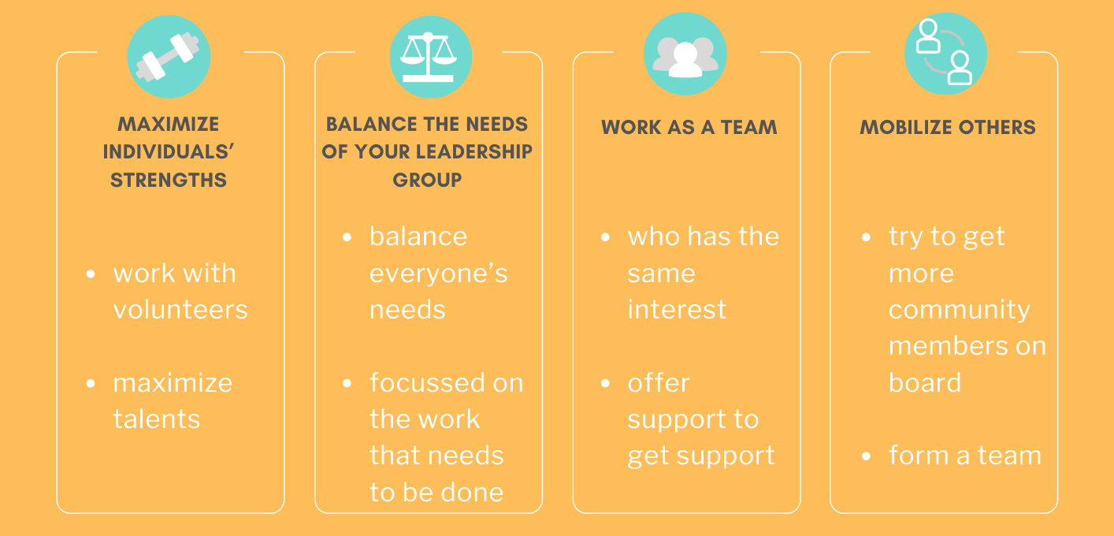
Goda vanor hos framgångsrika samhällsledare

Slide 23
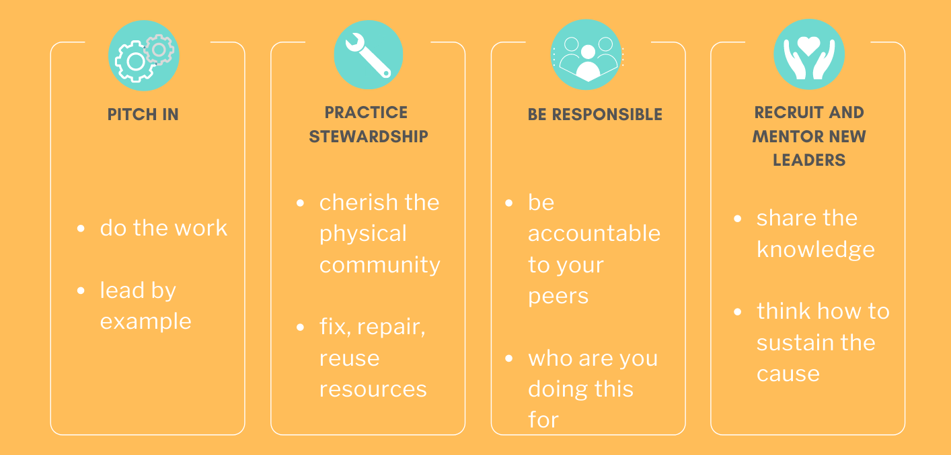
Goda vanor hos framgångsrika samhällsledare

Slide 24

Bestäm det du är personen att ta ansvar för ditt samhälle
Du måste fatta ett beslut om att leda och se dig själv som en samhällsledare.
Ingen annan kan bidra med vad du kan. Du har en synvinkel som ingen annan har. Du har en uppsättning färdigheter som är unika. Ditt hörn av världen kommer att bli annorlunda om du bestämmer dig för att agera på dess vägnar.

Slide 25

Inser du hur många händelser och val som har behövt inträffa sedan universums födelse, vilket ledde till att du blev precis som du är?
- A Wrinkle in Time (2018)

Slide 26

SJÄLVBEDÖMNINGSAKTIVITET
ANTYDAN: Använd thär checklista för att ta reda på varför du vill bli samhällsledare:
Klick HÄR
Ge din vision en skarpare bild. Vrid upp fokus. Sätt upp några långsiktiga och kortsiktiga mål. Det är så du karar en verklig väg till din vision.
ÖVERGRIPANDE MÅL
Vad är ditt treåriga mål som samhällsledare?
Hur kommer man dit? Sätt upp 10 mätbara, realistiska mål – det här är dinaSPECIFIKA MÅL

Slide 27

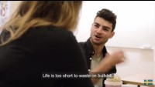
SE Video: Porträtt av migration
Ibland är stegen mot ledarskap i migrantsamhället att tala ut och presentera dig själv
Film och klippning: Moa Karlberg
Musik: Christian Kjellvander
Upphovsrätt: Svenska Institutet (SI), 2017

Slide 28
TRÄNING
Ta tre minuter för att överväga alla olika gemenskaper du känner att du är en del av och skriv var och en på en separat lapp.
ANTYDAN: Kom ihåg, det finns två typer av samhällen: ett samhälle baserat på en geografisk ort och en intressegemenskap
Fyll i tabellen i nästa steg:

Slide 29
TRÄNING
Typer av samhällen
 | Geografisk | Intressera
Lokalt/regionalt
Nationell
Internationell/global inklusive online

Slide 30
TRÄNING
Beskriv din gemenskap till detaljer
Vem består ditt samhälle av, vilka grupper?
Vad är deras demografi, deras beteende?
Är det en geografisk eller virtuell gemenskap?
Vad är problem.svagheter i ditt samhälle, vilka är dess styrkor?

Slide 31
Vad är
Advokatförmåga?

Slide 32
Vad är Advocacy?
Försvar hänvisar till en individs eller grupps ansträngningar att effektivt kommunicera, förmedla, förhandla om eller hävda intressen, önskningar, behov och rättigheter för dig själv eller en annan person.
Det kan betyda många saker men generellt = vidta åtgärder!
En advokat är en person som talar upp för och försvarar sig själv eller en annan persons rättigheter.

Slide 33

Typer av opinionsbildning
Självförespråkande:vidta åtgärder för att företräda och främja dina egna intressen; en självförespråkare är en person som talar för sig själv och försvarar sin egen rätt
Peer advocacy: vidta åtgärder för att företräda någon annans rättigheter och intressen än dig själv
System/systemisk opinionsbildning: vidta åtgärder för att påverka sociala, politiska och ekonomiska system för att åstadkomma förändring för grupper av människor
Formell opinionsbildning: vidta åtgärder med hjälp av byråer Legal advocacy: vidta åtgärder för att använda advokater och de juridiska eller administrativa systemen för att etablera eller skydda juridiska rättigheter

Slide 34

Vilka migrantförespråkare tar med sig till bordet?
Det finns det mervärde som migrantförespråkare tillför bordet!

Slide 35
Migrantförespråkarnas mervärde
Kunskap och levd erfarenhet
av migration
Migranter har själva en bättre förståelse än någon annan för de utmaningar de möter.
På grund av sin förstahandserfarenhet kan migranter lättare kommunicera med sina samhällen och översätta sina behov och prioriteringar.
LEVDE
KUNSKAP
+
ERFARENHET

Slide 36
Migrantförespråkarnas mervärde
UTMANANDE
NEGATIV
BERÄTTELSER
OCH
MOBBING
Nya perspektiv
för att utmana dominerande diskurser och narrativ om migranter i den offentliga och politiska sfären
Migrantförespråkare strävar efter att visa upp sig själva och andra som positiva exempel på migranter som vägrar den påtvingade berättelsen om "migranter som offer"

Slide 37
Migrantförespråkarnas mervärde
ETT STEG FRAMÅT
MOT
DELTAGANDE
I
POLITIK
DESIGN
Reansluta politiska beslutsfattare med migranterna
Närhelst migrantförespråkarna hörs och kliver fram, blir klyftan mellan politiken och verkligheten lite mindre.
I verkligheten måste det finnas mer migranters deltagande i beslutsfattande och opinionsbildning är ett verktyg för att nå dit

Slide 38
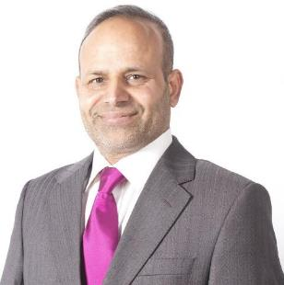
FALLSTUDIE
Sajjad Hussain (Pakistan Migrant) Ballaghaderreen, Irland
Sajjad Hussain är född i Pakistan men har bott i Irland i nästan 20 år. Han kom ursprungligen till Irland på ett arbetstillstånd och har gjort Roscommon till sitt hem
2018 var han en av fyra personer från Ballaghaderreen som tog emot priset Årets Community People of the Year som ett erkännande av stadens svar på ankomsten av flyktingar från Syrien.
En aktiv medborgare i sitt samhälle, Sajjad har varit engagerad i Tidy Towns-kommittén, ungdomsorganisationen Foróige och han grundade också den lokala cricketklubben
2019 bekämpade Hussain det lokala valet i Roscommon.
Låt oss träffas:
Aktiv medborgare och invandrare
Samhällsmästare
Mer information: https://www.irishtimes.com/news/politics/barber-hopes-to-emerge-a-cut-above-in-roscommon-council-election-1.3797201

Slide 39
Vilka färdigheter behövs för att vara en bra förespråkare?

Slide 40
Färdigheter hos en bra samhällsförespråkare
Proaktivitet är att förutse omständigheter och initiera aktivitet för att ta kontroll över händelser snarare än att svara på dem.
Proaktiva förespråkare tänker långsiktigt och kan, genom att se en helhetsbild, utveckla en stark vision som vägleder sina kortsiktiga planer
Lyssnar, ifrågasätter och pratar tydligt och koncist. Dessa färdigheter spelar en viktig roll för att förbättra kommunikationen mellan personer
Att fatta bra beslut innebär ett brett spektrum av färdigheter som analys, forskning, kommunikation och en förmåga att samarbeta
Mycket av arbetet som en samhällsförespråkare sker på möten.
Detta inkluderar: inklusive färdigheter i att göra presentationer, underlätta gruppdiskussioner, brainstorming med en grupp och sammanfatta möten
Rensa Communicator
Avgörande
Mötesledning
Proaktiv

Slide 41
Färdigheter hos en bra samhällsförespråkare
Krävs för att hjälpa dem att övervinna det individuella och institutionella motståndet
Att förutse en viss nivå av motstånd är bra. Samhällsförespråkaren kan förbereda sig, undvika känslomässiga reaktioner, planera att vara ihärdig och planera vägen
När du identifierar allierade och mobiliserar kollegor att arbeta med är det bra att tänka på vilken roll att ge och ta emot konstruktiv feedback kan spela för att stärka samarbetet med allierade
När man förespråkar för något är det mycket viktigt att undersöka de inblandade ämnena och sidorna och på så sätt skaffa sig kunskap om ämnet
Bestämd
Att hantera motstånd
Arbetar tillsammans
Kunnig

Slide 42
Stomte identifiera sig som en migrantförespråkare: du har många egenskaper som behövs för rollen, du kan helt enkelt börja se dig själv som en advokat om du hjälper andra migranter på något sätt
Idéer som får dig igång med att förespråka
Besluta sig för att agera som en migrantförespråkare för ändra den dominerande berättelsen
Dela personliga berättelser som ett första steg mot att bli en migrantförespråkare

Slide 43
TRÄNING
Förstå vem som bestämmer sig för att hitta tillvägagångssätt och färdigheter för att utveckla mest
"Vad är makt?" Makt finns överallt, kunskap, val, inflytande, förmågan eller förmågan att utföra eller agera effektivt.
Vem har makten att bestämma i ditt liv? Vem bestämmer i ditt samhälle? När du väl vet vem som bestämmer kommer du att veta vem du måste närma dig och vilka färdigheter du behöver för att göra det.
Fyll i tabellen i nästa steg:

Slide 44
TRÄNING
Vem bestämmer?
Vem kan bosätta sig i – eller lämna – din stad eller stad?
Om utbildningsmöjligheter?
Om säkerheten i ditt samhälle?
Om representanter i kommunfullmäktige?
Om anställningsrättigheter?
Om bostadsrätt?
Om förmåner för familjer?

Slide 45

Du är stammen representerar opinionsbildning. Advocacy är att argumentera för en viss sak, ofta försöker påverka särskilda offentliga beslut, till exempel politik. I det här fallet är det opinionsbildning som syftar till att få "gräsrötternas" röst hörd av influencers och maktens centrum.
KRAFTBLOMMAN
Than mitten av blomman är
"maktens centrum", till exempel utbildningsministern. Vem är maktens centrum i din sak?
Kraft
Kronblad representerar influencers i maktens centrum, till exempel rådgivare eller media. Vilka är influencers i din sak?
Influenser
Grassroots är ett vanligt använt ord för att beskriva målgrupper av initiativ, eftersom deras behov ligger till grund för gemenskaper. Vilka är dina gräsrötter?
Gräsrötter

Slide 46
Vad är en stark, positiv och rättvis gemenskap?
Och varför skulle vi alla vilja bo i ett?

Slide 47
Känslan av gemenskap har 4 faktorer
Medlemskap – känslan av tillhörighet
Inflytande– en känsla av betydelse. Arbetar åt båda hållen, med medlemmar som känner att de har inflytande över samhället och samhället har inflytande över medlemmarna. Det fungerar bäst med tanken att ge först innan du ber om något
Uppfyllelse av behov – genom att gå med i gemenskapen får du något tillbaka för ditt deltagande. Det kan vara ett stödnätverk eller kompetens – som i volontärarbete
Delad känslomässig anknytning – delad historia eller erfarenheter – inklusive vanliga orsaker och utmaningar.

Slide 48
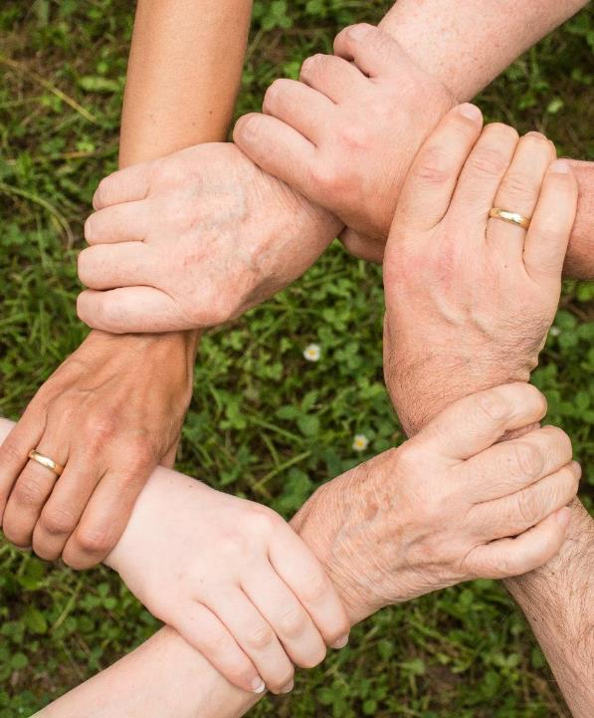
Känslan av gemenskap är en känsla som medlemmarna har av tillhörighet, en känsla av att medlemmarna är viktiga för varandra och för gruppen, och en delad tro på att medlemmarnas behov kommer att tillgodoses genom deras engagemang att vara tillsammans
- McMillan, Chavis och Pretty Sense of Community Model 1986

Slide 49
TRÄNING:
GEMENSKAPSKAARTAKTIVITET
Rita en karta över ditt samhälle
TÄNKA PÅ
Platserna med olika tjänster
Institutioner och infrastruktur
Plats för de platser som är viktiga för ditt samhälle, för gräsrötterna,
för utveckling, konst, kultur, inkludering
Använd olika färger för att skriva ovanstående ord på din karta

Slide 50
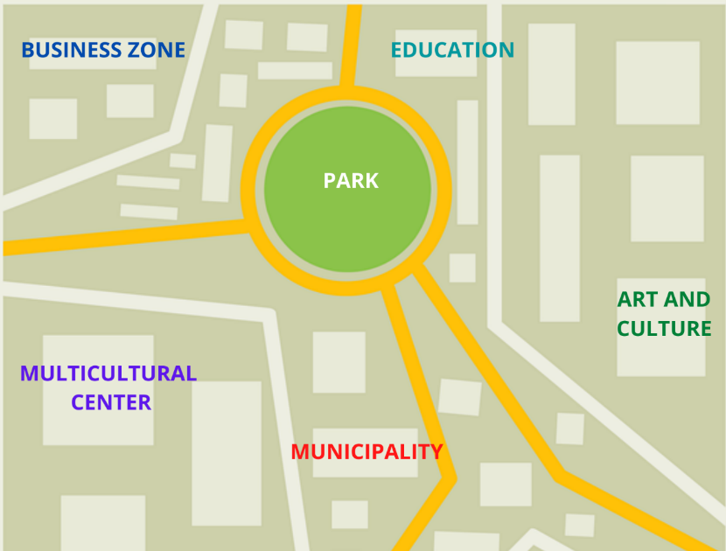
GEMENSKAPSKAARTAKTIVITET

Slide 51
GEMENSKAPSKAARTAKTIVITET
Prata nu med medlemmarna i ditt samhälle och tänk djupare
TÄNKA PÅ
Hur är tillståndet i ditt samhälle
I vilket skick är institutionerna och infrastrukturen
Är du nöjd med ditt samhälle, förutsättningarna för gräsrötterna,
för utveckling, konst, kultur, inkludering
Använd olika symboler för att markera olika tillstånd, åsikter och känslor på din karta

Slide 52
GEMENSKAPSKAARTAKTIVITET
Symbolerna du kan använda för att uttrycka olika tillstånd, åsikter och känslor på din karta
Positiva platser
Problem eller plats för oro
Ingen åtkomst
Negativa platser
Beslutsfattande

Slide 53
GEMENSKAPSKAARTAKTIVITET
Exempel på djup analys

Slide 54
Hur kan man leda och förespråka starka, positiva, rättvisa samhällen?

Slide 55
Ställ in en
INFORMELL ADVOCACY PLAN

Slide 56
ÖVNING: INFORMELL ADVOCACY PLAN
I de föregående stegen har du identifierat problem i din gemenskap. Denna informella opinionsbildningsplan kan hjälpa dig att utveckla din handlingsplan och ta itu med problemen!
Ta ett papper och skriv ner svaren på följande frågor:

Slide 57
ÖVNING: INFORMELL ADVOCACY PLAN
Vad är problemet eller problemet? Om det finns mer än en, fokusera på en i taget:
Vad är ditt mål?
Vilka fakta känner du till?
Vilka ytterligare fakta eller information kan du behöva angående denna situation, såsom lagar, regler eller policyer?
Hur kan du gå till väga för att samla in denna information?

Slide 58
ÖVNING: INFORMELL ADVOCACY PLAN
Vilka är de beslutsfattare som du behöver påverka för att lösa detta problem/fråga?
Vilka är några möjliga lösningar på detta problem/problem (var specifik)?
Vilka är några hinder för dessa lösningar?
INSPIRATION AV MIGRANTLEDARE
"Utan språng fantasi eller drömmar tappar vi spänningen över möjligheterna. Att drömma är trots allt en form av planering.” – Gloria Steinem

Slide 59
ÖVNING: INFORMELL ADVOCACY PLAN
Välj en lösning och diskutera de strategier och taktiker du kommer att använda för att uppnå denna lösning. Fyll i informationen nedan för att hjälpa dig att påbörja din handlingsplan.
Jag kommer att ringa/träffa med/skriva till ____________________________ senast följande datum: _____________.
Om denna person inte löser situationen senast följande datum __________, då
Jag kommer att ringa/träffa med/skriva till ____________________________________.

Slide 60
ÖVNING: INFORMELL ADVOCACY PLAN
Dokumentation som jag behöver: ____________________________________________
Andra personer som kan hjälpa mig: ____________________________________________
Vad jag förväntar mig att den andra sidan ska göra: ____________________________________
Strategier för vad som händer härnäst: ________________________________________________
Debriefing: vem ska jag ringa eller hur ska jag ta hand om mig själv efter det här mötet?
________________________________________________________________________
Vad gör jag om strategin inte fungerar? Vad är backupplanen?
Vad gick fel? Varför fungerade inte strategin?

Slide 61
Hur pratar man med olika grupper?
Tips för att övervinna språkbarriärer, öva på ett inkluderande förhållningssätt

Slide 62
Underlätta interkulturell kommunikation
Interpersonella interaktioner mellan medlemmar av olika kulturer utgör
interkulturell kommunikation
Vår kulturella identitet är uppbyggd av våra olika erfarenheter, normer och värdesystem som spelar in när vi interagerar interkulturellt.
Det finns två olika modeller används för att närma sig interkulturell kommunikation:
Den klassiska modellen antar att varje person tillhör en kultur.
Modellen för den mångkulturella personen antar att vi alla är mångkulturella människor. Det betyder att vi interagerar i olika kulturer eller subkulturer, till exempel på fotbollsklubben, på arbetsplatsen, på banken, bland vår familj etc.
Kulturen och sättet att interagera i fotbollsklubben kan skilja sig från hur vi interagerar på jobbet eller på banken. Men alla kulturer är en del av oss.

Slide 63
Underlätta interkulturell kommunikation
Kulturella skillnader kan leda till alla möjliga missförstånd under kommunikationen. Här är bara några exempel:
Hur vi ger och tar emot feedback skiljer sig mycket åt. Det kan vara direkt. Vissa människor kan bli upprörda av direkt feedback, andra kanske inte förstår indirekt
Skaffa vänner och bekanta: Även här kan kulturer hålla olika normer för att ingå vänskap, gränser och situationer som är lämpliga
Hur konflikter hanteras och löses kan variera mycket och om folk inte är medvetna om detta förvärrar det ofta konflikten (till exempel kan ett uppriktigt sätt att uttrycka problem i slutändan förolämpa människor som inte är vana vid detta)
Beslutsfattande: Hur beslut fattas och konsensus skapas skiljer sig också från kultur till kultur.

Slide 64
Praktiska tips för att kommunicera i en mångkulturell miljö
Informera dig själv om arvskulturen för de människor du kommunicerar med
Var uppmärksam på icke-verbal kommunikation. Skriv ner saker, använd bilder
Kommunicera tydligt och tydligt
Var stödjande och tålmodig
Klarhet
Kunskap
Icke-verbal

Slide 65
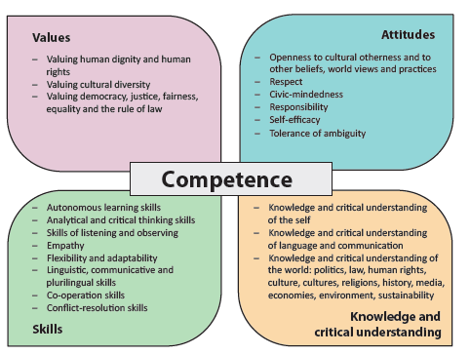
Vid det här laget i vår kurs har du fått de flesta av dessa kompetenser, men om du siktar på att vara en perfekt kommunikatör kommer denna översikt att hjälpa dig och leda din väg

Slide 66
Olika människor har olika konversationsstil
Om vi ​​inte är väl förberedda kan det innebära att någons stil kan leda samtalet till ett konflikttillstånd.
Situationer där konflikter kan uppstå:
där människor bara är intresserade av att ge sina egna åsikter, inte villiga att lyssna på andra
individer pratar som om det bara finns en handling
alla diskussioner präglas av hotad eller faktisk aggression/våld
frågor används för att attackera och underminera andra
diskussion och debatt används bara för att "göra poäng"
det finns ingen vilja eller försök att identifiera områden med gemensamma grunder.

Slide 67
Att stödja migranter innebär i de flesta fall att stödja dem med språket.
Det finns två aspekter att ta hänsyn till: språkinlärning, och språkstöd

Slide 68
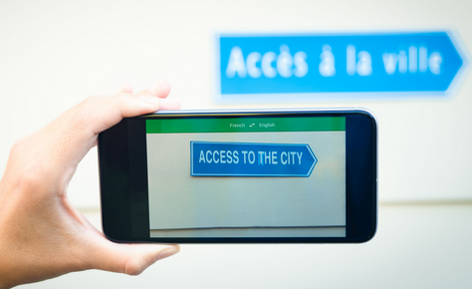
Tips och tips för att hantera språkbarriärer
Försök ta reda på några språkinlärningserbjudanden och potentiella ekonomiska stödsystem för dina kamrater, dvs de personer du medlar för
Do inte sätta någon press på personen som försöker uttrycka sig
Prova att använda digitala översättare som Google Translate – den har till och med möjlighet att skanna och översätta text från ett papper!
Använd visuellt material som t.ex som bilder och piktogram
Använda sig av gester och ansiktsuttryck såväl som objekt att visa saker

Slide 69
Migrant Community Mediator Inspiration
Det är bra att komma ihåg att en person som står framför dig och försöker prata ett språk som är främmande för dem betyder att de avslöjar sina sårbar sida till dig.
Med denna motivation i åtanke är du ett steg närmare att hitta kommunikationslösningar som drivs av empati och respekt

Slide 70

Sårbarhet är inte att vinna eller förlora; det är att ha modet att dyka upp och synas när vi inte har kontroll över resultatet. Sårbarhet är inte svaghet; det är vårt största mått av mod.
-Brene Brun-

Slide 71

LÄS BOKEN
Boken: Young Children as Intercultural Mediators: Mandarin-speaking Chinese Familys in Britain, klicka HÄR
Boken börjar med att ge två exempel på hur barn i invandrarsamhällen kan vara medlare mellan sina familjer och den nya kulturen.
Den första poängen som källan försöker framhålla är det faktum att invandrare ställs inför en annan kultur som de är vana vid, och även om många familjer uttrycker en önskan att förstå och leva i den nya kulturen, får de tillgång till möjligheterna att göra detta. kan begränsas.
Barn kan hjälpa sina familjer att anpassa sig till den nya kulturen genom att vara kulturförmedlare.

Slide 72
Nästa modul 3: Genomföra förändring - strategier och nya tillvägagångssätt för samhällsmedling och aktiv inkludering
Kommer visa hur man identifierar och prioriterar problem i samhället, och hur man utvecklar steg som leder mot positiv förändring. Att få stöd från andra, att samarbeta och förstå vilka hinder som kan komma upp från värdsamhällena och institutionerna är allt avgörande för framgång. Förändringsteorin kan användas i sin förenklade form som ett effektivt verktyg för att kartlägga stegen mot förändringen.

Slide 73
Hemsida: www.mcmproject.eu
Facebook: @mcmproject

